Slide 1
EVM介绍
毛岱山

Slide 2
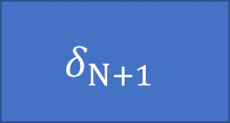

区块链是状态机
Block N-1
——————
Tx1
Tx2
…
Block N
——————
Tx1
Tx2
…
Block N+1
——————
Tx1
Tx2
…
应用
应用
应用
$$δ_{N}$$
$$δ_{N+1}$$

Slide 3
EVM里的四种存储
Storage
Stack
Memory
Calldata

Slide 4
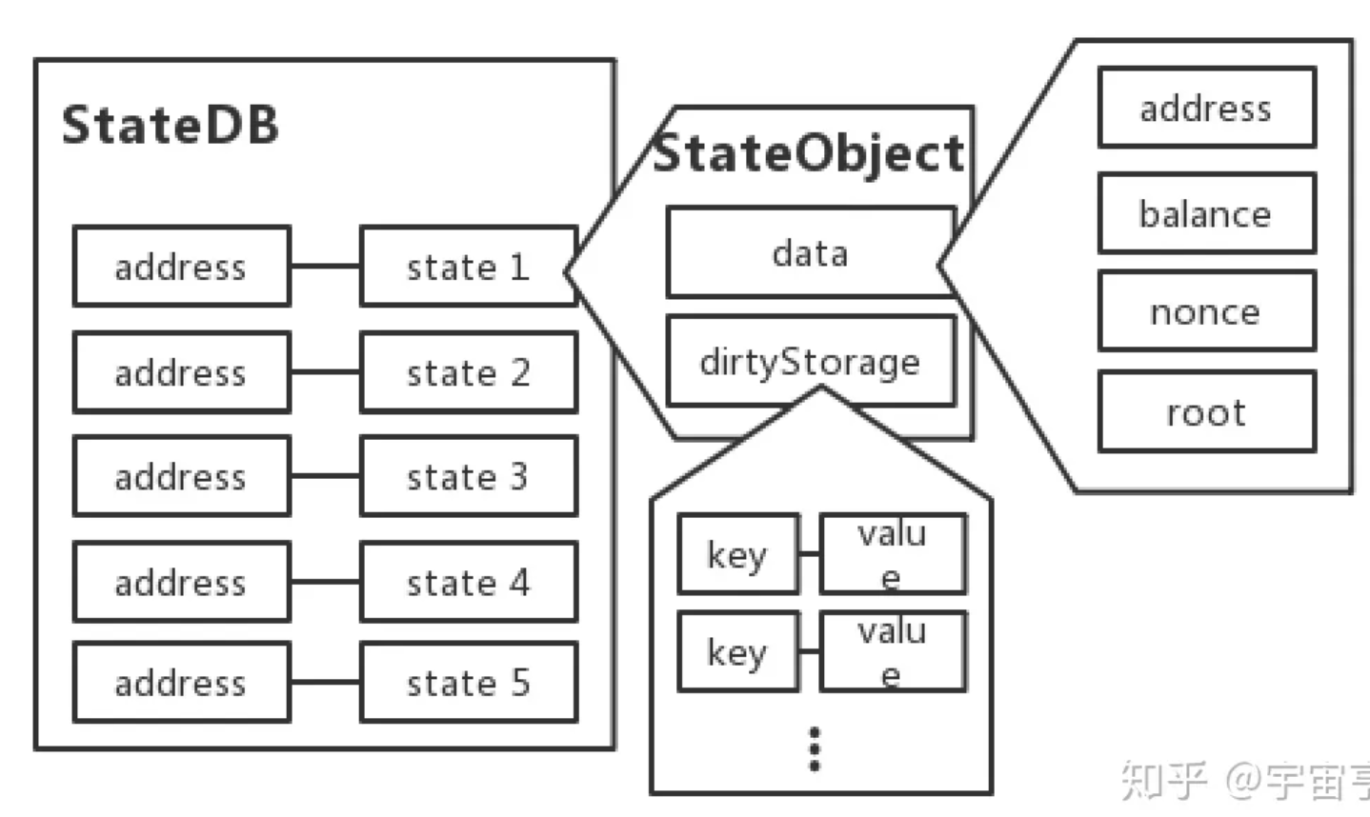
Storage包含什么：stateDB

Slide 5
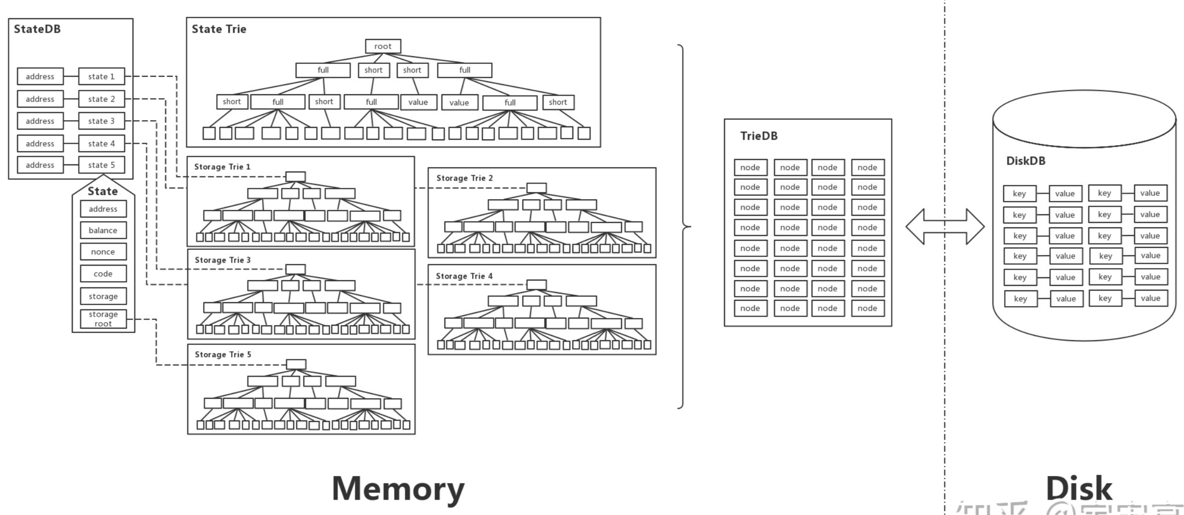
Storage的存储结构

Slide 6
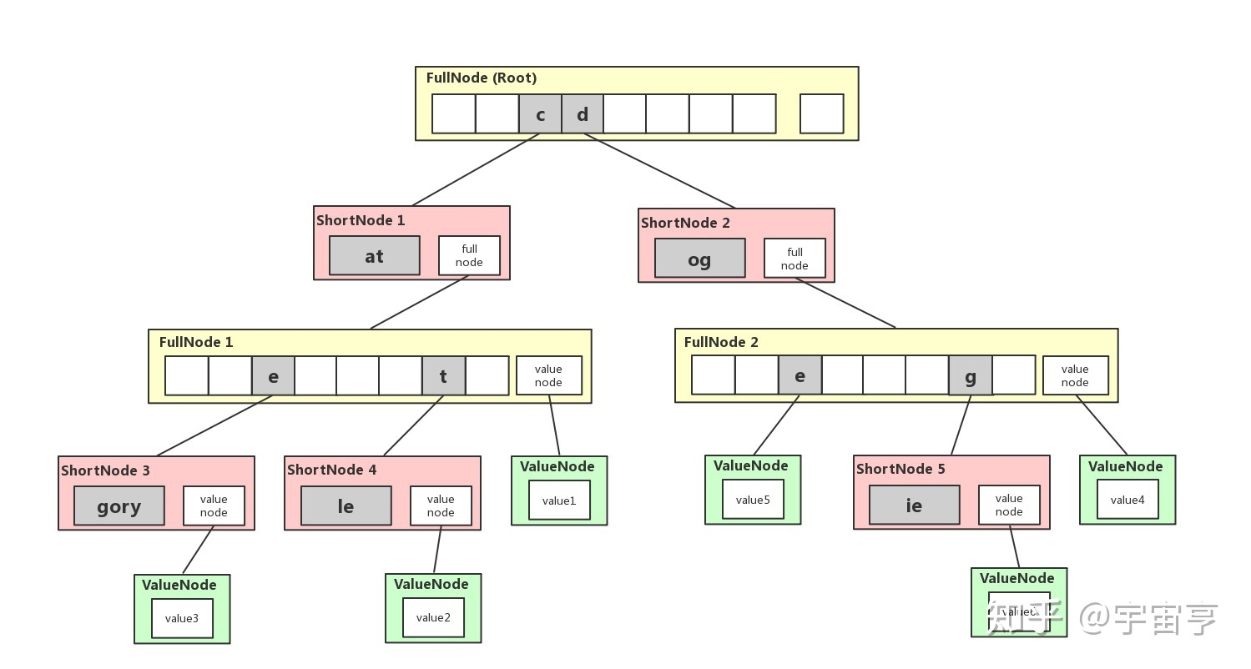
Trie
Trie的结构

Slide 7

Solidity里抽象Storage
是一个巨大的key-value表。Key是存储位置(slot-xxx)
$$2^{256}$$
slot0
256bit
slot1
256bit
slot2
256bit
slot3
256bit
…
Slotxxx
256bit
slotxxx
256bit
Slotxxx
256bit
slotxxx
256bit
每个slot被看作一个整体操作，即slot是EVM的storage的最小操作单位。
Slot的读写非常耗gas。所以对gas的优化，主要就是对slot写操作的优化。
https://www.evm.codes/?fork=merge

Slide 8
Storage的layout
https://docs.soliditylang.org/zh/v0.8.17/internals/layout_in_storage.html
普通变量：按定义顺序一个个排下去，如果可以多个打包存在一个槽里，就会打包存，以减少gas消耗。
无法确定大小的变量：用hash确定slot。
Map：计算存储的slot： keccak256(bytes32(key) + bytes32(position)) 见例子。
动态数组：例如[]uint256，他的存储位置（position）放数组大小，keccak256(bytes32(position))放数组内容，数组内容是连续放的。能挤着放的会挤着放。

Slide 9
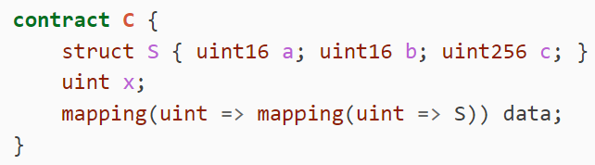
Storage的layout：mapping示例
https://docs.soliditylang.org/zh/v0.8.17/internals/layout_in_storage.html
让我们计算一下 data[4][9].c 的存储位置。 映射本身的位置是 1 （变量 x 前面有32字节）。 这意味着 data[4] 存储在 keccak256(uint256(4) . uint256(1))。 data[4] 的类型还是一个映射， data[4][9] 的数据从 keccak256(uint256(9) . keccak256(uint256(4) . uint256(1))) 槽开始。 成员 c 在结构 S 中的槽位偏移是 1，因为 a 和 b 被装在一个槽位中。 这意味着 data[4][9].c 的插槽是 keccak256(uint256(9) . keccak256(uint256(4) . uint256(1))) + 1。 该值的类型是 uint256，所以它占用一个槽。

Slide 10
Storage的layout：bytes和string
https://docs.soliditylang.org/zh/v0.8.17/internals/layout_in_storage.html
Bytes和string的编码方式是相同的。
如果长度小于32字节： 从左往右（高到低）存放，最低位存放长度。Length*2
长度大于等于32字节： P存放length*2+1，keccak256(p)存放数据。
可以通过最低位（长度）来区分是短数组还是长数组

Slide 11
节省gas
最重要的就是减少SSTORE的数量，因为一次SSTORE大概率用不低于20000的gas。是消耗gas最多的地方。
Layout排列：如果有些值一次性读写（如配置），并且可以压缩到32byte里，就把它们打包存在一个slot里。如uniswapV3。
Struct的排列，能紧凑打包的就紧凑打包。
能留空不写的就留空不写（如当前代码SCID里resolver的处理）
关键代码可以用assembly，直接减少SSTORE的数量。
数最终字节码里，某个函数里SSTORE的数量，看跟预期是否一致。

Slide 12
Stack
EVM是基于栈的虚拟机
栈的深度1024，每个槽256bit。
在solidity语言中，只能访问最上面16个槽。有4个操作码来操作堆栈：PUSH, POP, SWAP,DUP。
常见问题：
Stack too deep编译错误。
用大括号{}。大括号内相当于一次调用。
viaIR=true，编译方式改变。
什么时候会开启一个新堆栈？

Slide 13
memory
相当于内存，可以做临时存储。
结构类似于storage，长度是uint64的大数组。按byte存取，用index寻址。
前4个slot有特定用途：
1，2个slot (0-0x40)用来做keccak256的暂存区。
3（0x40)指向下一个空闲的slot索引
4（0x60)空动态内存的初始值，总为0.
用来存什么：
复杂类型的函数参数
复杂类型局部变量
函数返回值
什么时候会开启新内存实例？

Slide 14
calldata
https://docs.soliditylang.org/zh/v0.8.17/types.html#data-location
Calldata是一个不可修改的、非持久性的区域，用于存储函数输入参数。
用在地址对地址的调用中传递参数。被用到时，会把数据从calldata拷贝到栈再用。
布局：
前四个byte是函数选择器，后面就是各个参数依次排列，每个参数32byte.就是RLP编码出来的结果。大小没限制。
作为入参的修饰符，与memory的区别：
Memory的参数可以修改，calldata的不能修改。
成本：
0的4gas，非零的16gas，很便宜，所以RollUp用它存L2上的交易列表。

Slide 15
EVM里的四个Context
ChainContext
共识引擎，getHeader（hash）
BlockContext
Transfer处理函数，coinbase地址，height,difficulty,gasLimit…
TxContext
gasPrice, origin…
ScopeContext
Memory
Stack
Contract(caller,code,input,gas,value…)
ScopeContext
Memory
Stack
Contract(caller,code,input,gas,value…)
…

Slide 16
一个新块插入到链的流程
创建回退用的cache，防止处理出错。
检查head和新块，判断当前情况（链延长，分叉，回滚…)
处理当前区块，读出交易列表，执行每笔交易，获得修改的状态以及回执列表
验证区块处理结果
将最新数据写入stateDB（世界状态），Trie, chain数据。

Slide 17
交易的执行
创建EVM实例来执行区块。
EVM基于blockContext和stateDB（即当前世界状态)上创建出来的
一个块就创建一个EVM，每个交易执行时会reset一些变量
遍历交易列表，每个交易执行applyTransaction
创建TxContext
Evm.Reset
applyMessage
各种检查：nonce，gas，value
If（创建合约）{ 创建账户 设置code 调用构造函数 … }else{ nonce+1 evm.Call } 获得receipt

Slide 18
Evm.Call
栈深度检查（最大深度1024，即最多有1024个Call）
余额检查，toAddress检查，转账…
是否是预编译合约？是的话执行。
否则加载to的代码，为空就是普通转账，就结束了，否则就是合约，要执行合约。
加载合约字节码
栈深度++
创建ScopeContext
在无限循环中，遍历执行所有的opcode，每个opcode对应一个操作函数，会执行栈操作，同时计算执行的gas。 core/vm/instructions.go
返回交易回执

Slide 19
Opcode示例
func opSstore(pc *uint64, interpreter *EVMInterpreter, scope *ScopeContext) ([]byte, error) { if interpreter.readOnly { return nil, ErrWriteProtection } loc := scope.Stack.pop() val := scope.Stack.pop() interpreter.evm.StateDB.SetState(scope.Contract.Address(), loc.Bytes32(), val.Bytes32()) return nil, nil }

Slide 20
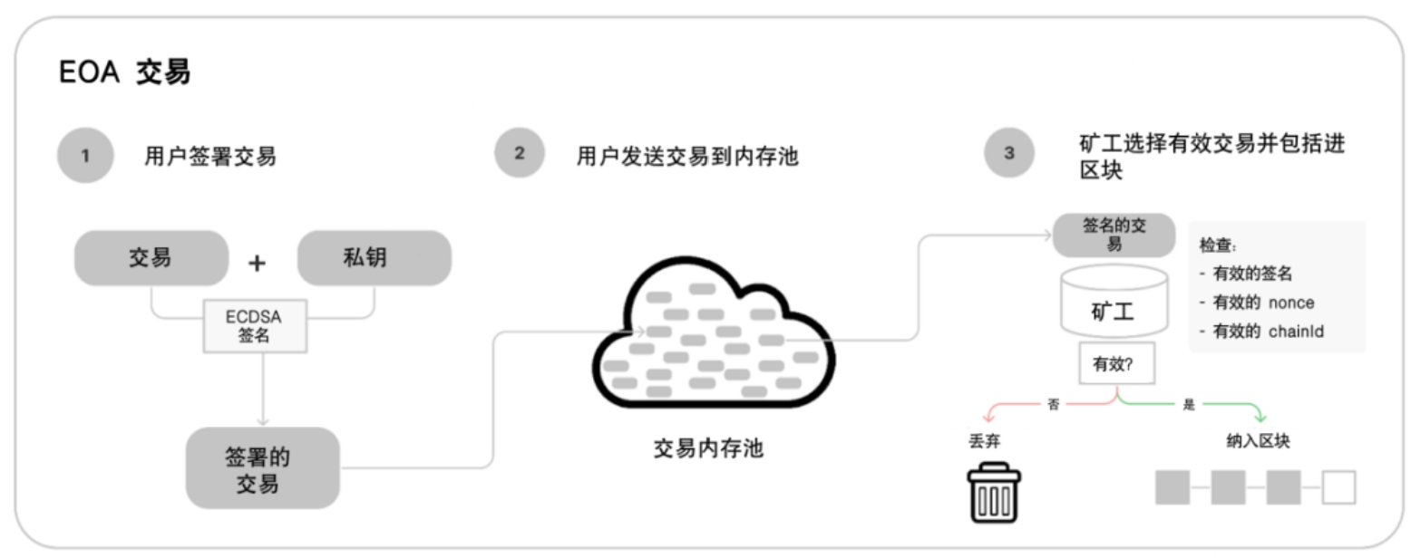
ERC4337：EOA钱包
问题：
密钥管理
一次不能执行多个操作

Slide 21
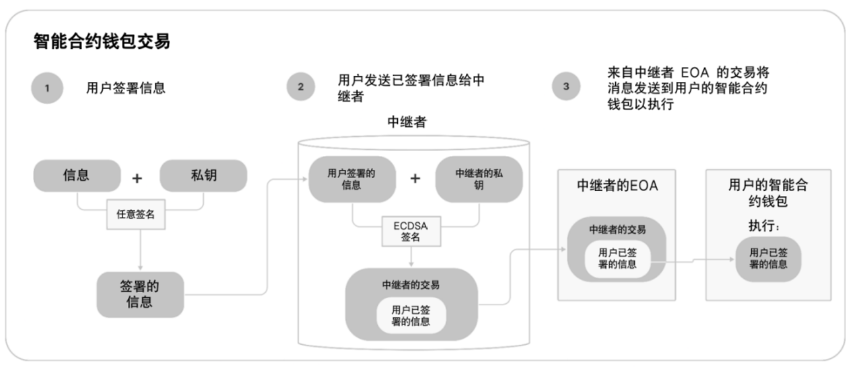
ERC4337：传统智能钱包
可以帮用户交gas费
缺少标准，竞争者众多，技术路线多样，用户需选择

Slide 22
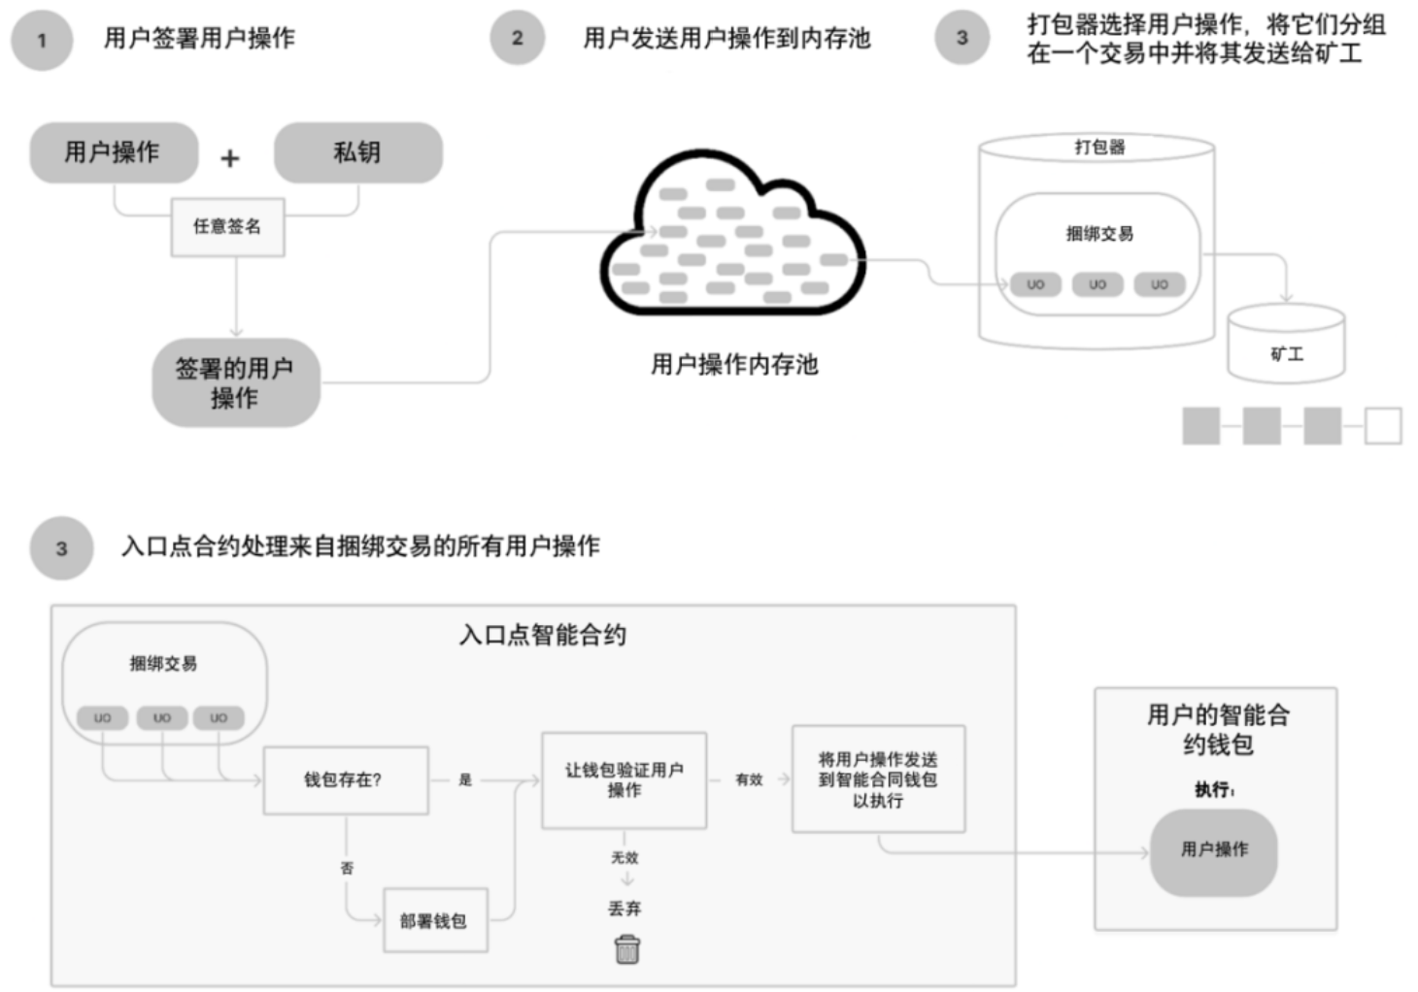
ERC4337：Account Abstraction钱包

Slide 23
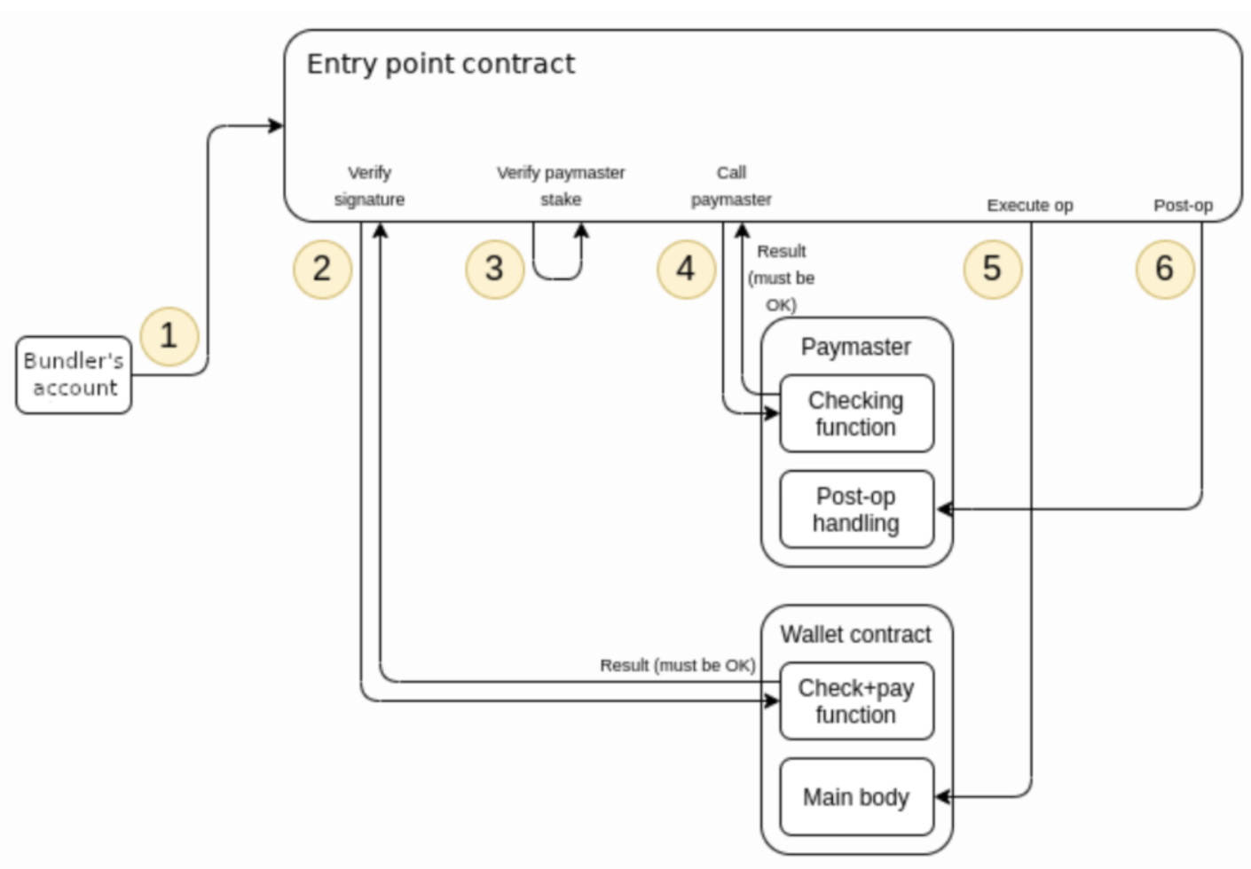
ERC4337：代付gas的模型

Slide 24
ERC4337:AA钱包
https://eips.ethereum.org/EIPS/eip-4337
https://news.marsbit.co/20230112105117042420.html
目标：
账户与签名者分离。账户是从签名者抽象出来的。 将账户类型的数量从 2 种（EOA 和合约）减少到 1 种（只有合约），并将签名验证、gas 支付和重放攻击保护等功能从链层移到合约层。
优点：
可以实现很多 EOA 无法实现的功能，比如 gas 代付、批量交易、多重签名、权限管理、离线授权和社交恢复等等。
缺点：
成本更高，基础交易需要42000gas，而普通EOA交易最低21000gas
实现层的安全风险（入口合约会否有bug？）
审查攻击：bundle不给打包
钱包：
快速构建一个无助记词、批量交易、免 Gas 费的钱包变得非常方便，统一的标准也让基于该标准构建的开发套件具有可组合性，能够作为中间件插入不同的应用，并且保持互操作性。

Slide 25
谢谢

